Slide 1
"Мы все одною мечтою горим: Стране грядущего века Подарим завод И рожденного с ним Нового человека."
Советский поэт, журналист,
военный корреспондент
Л.В. Вилкомир

Slide 2
Неизвестный соцгород
Виртуальная экскурсия по городу вагоностроителей
Выполнила:
Рогожина София ученицы 8Б класса
МБОУ СОШ №7

Slide 3
Приглашаем вас совершить необычное путешествие - виртуальную экскурсию по Дзержинскому району, который первые строители называли соцгородом, а мы привыкли называть более ласково - Вагонка.
Предлагаем окунуться в ее богатую загадочную историю, пройтись по первым улицам и проспектам, рассмотреть здания оригинальной, неповторимой архитектуры.
Здесь оставили свой след знаменательные и важные события. Многие из них оказали свое влияние не только на жизнь района и города, но и прозвучали на всю страну.
Нам бы хотелось, чтобы знакомая с детства Вагонка стала ближе, понятнее и дороже сердцу каждого.

Slide 4
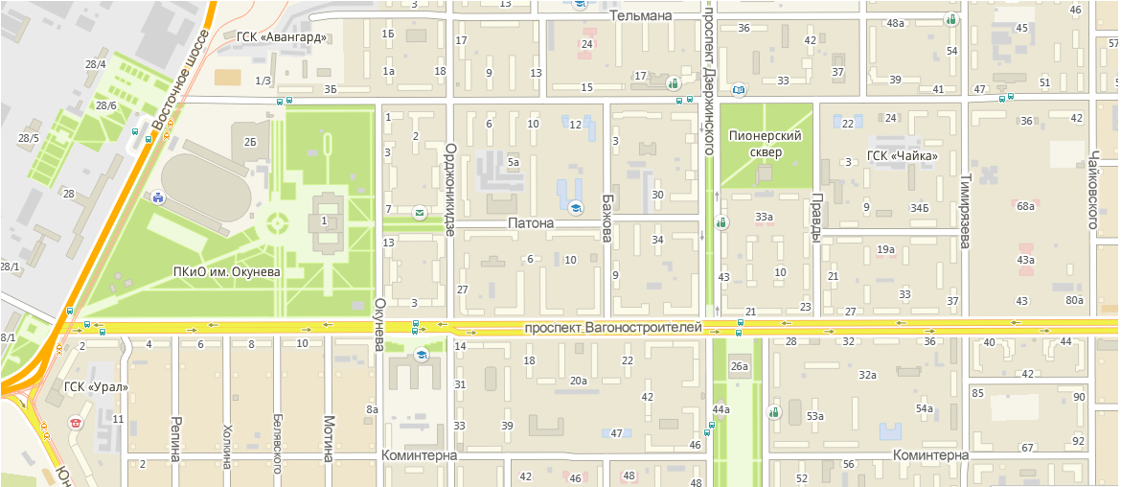
Маршрутный лист
2
10
3
9
(ул. Заводская ) Восточное шоссе
Ул. Ильича ( ул. Ленина)
4
5
6
1
11
Проспект Дзержинского ( бульвар Хмельницкого)
7
8
Проспект Вагоностроителей ( ул. Сталина)
Н А З А Д
Notes:
Карта Вагонки

Slide 5
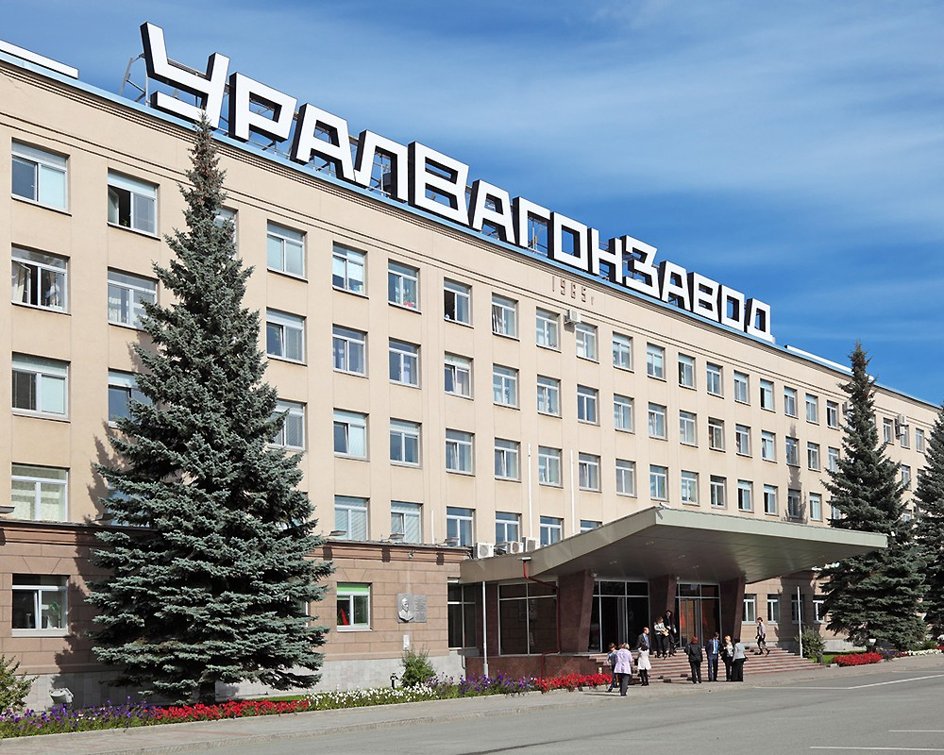
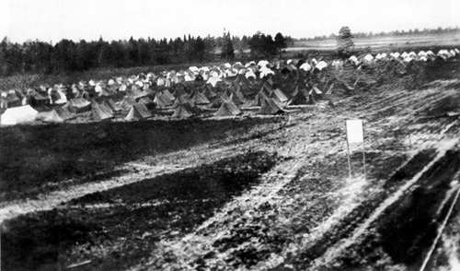



Slide 6
Историческая справка
Становление Дзержинского района тесно связано с историей создания градообразующего предприятия - Уралвагонзавода. Начавшийся по решению 16-го съезда ВКП(б) процесс индустриализации предусматривал возведение Урало-Кузбасского комбината, в состав которого должен был войти крупнейший в мире Уральский вагоностроительный завод. Заводу – гиганту должен был соответствовать столь же масштабный город нового типа – социалистический, или, как тогда называли, соцгород.
Вагонка возникла как район ударной стройки первой пятилетки (1928-1932гг). Территория занятая сейчас заводом и жилым районом, до 1930-х годов была покрыта лесом и частично заболочена. Летом 1931года в тайге появилась бригада строителей, которая взялась за расчистку территории. Первые строители завода жили в палатках и юртах. Затем началось строительство бараков.

Slide 7
Вопрос
1. С какими событиями связано строительство Уральского вагоностроительного завода и рождение Вагонки?

Slide 8
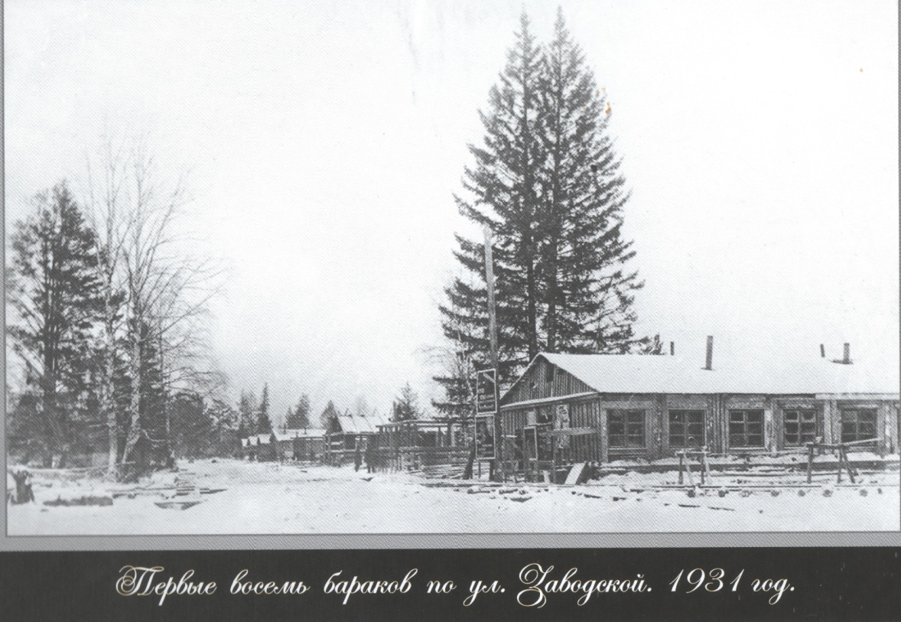
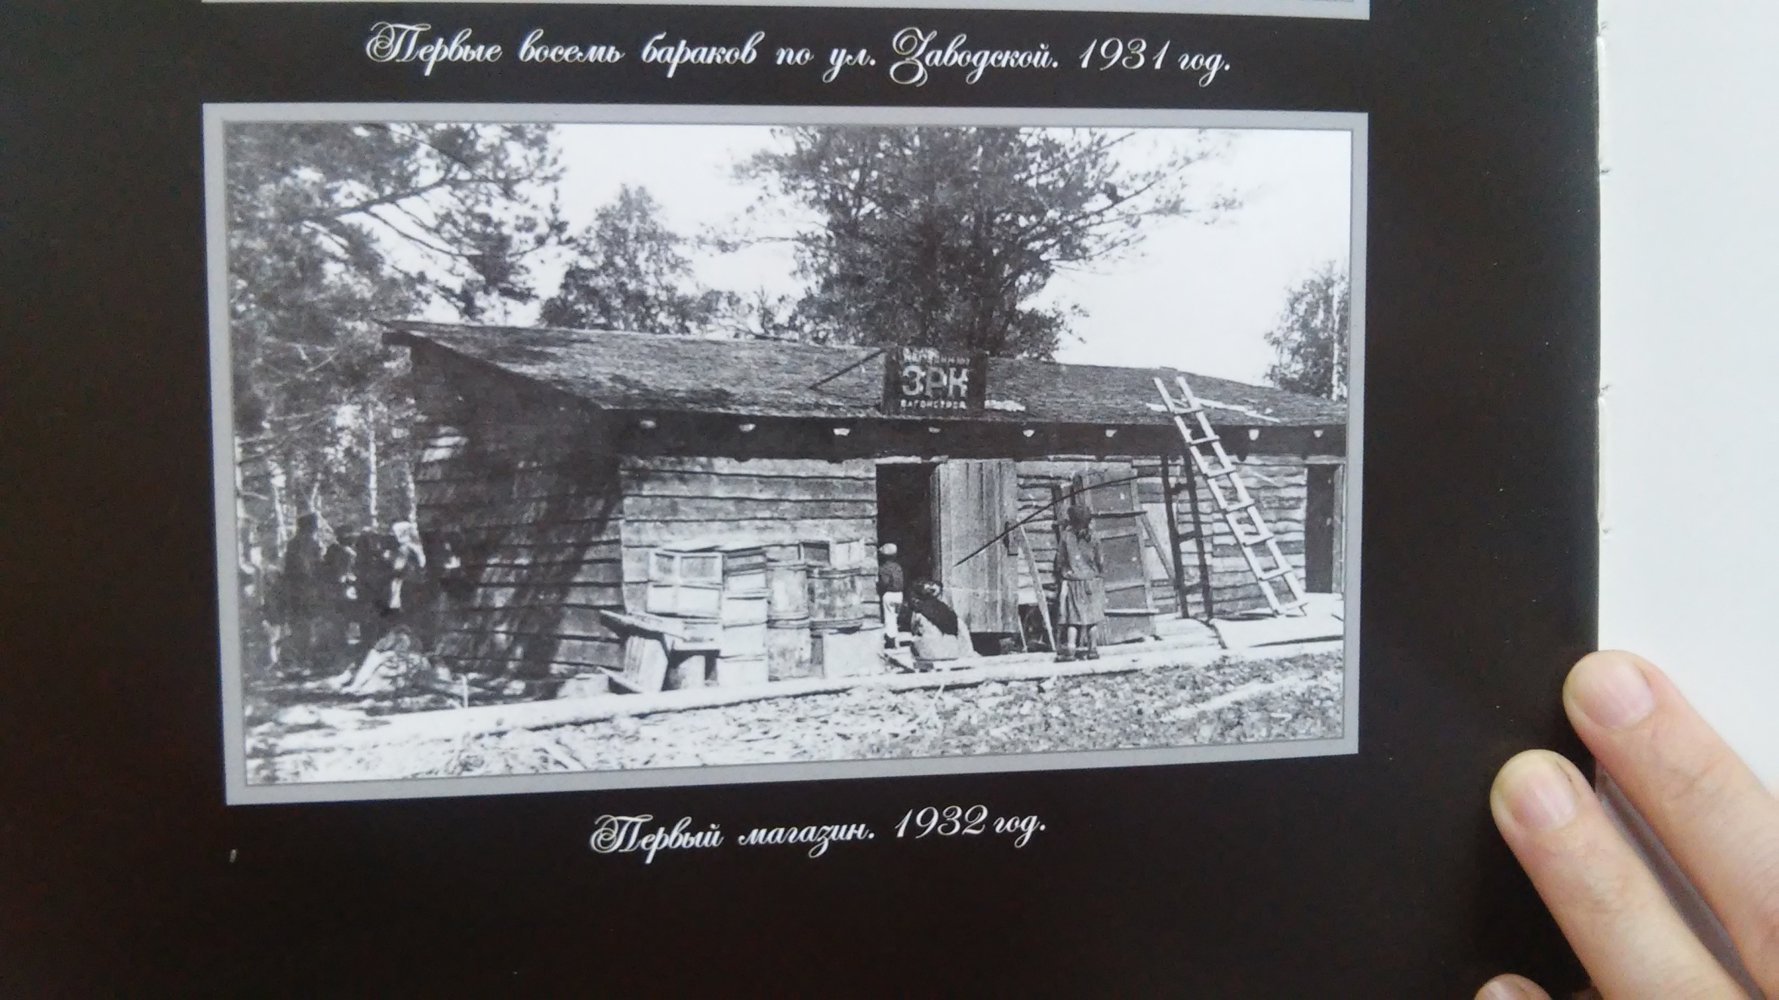
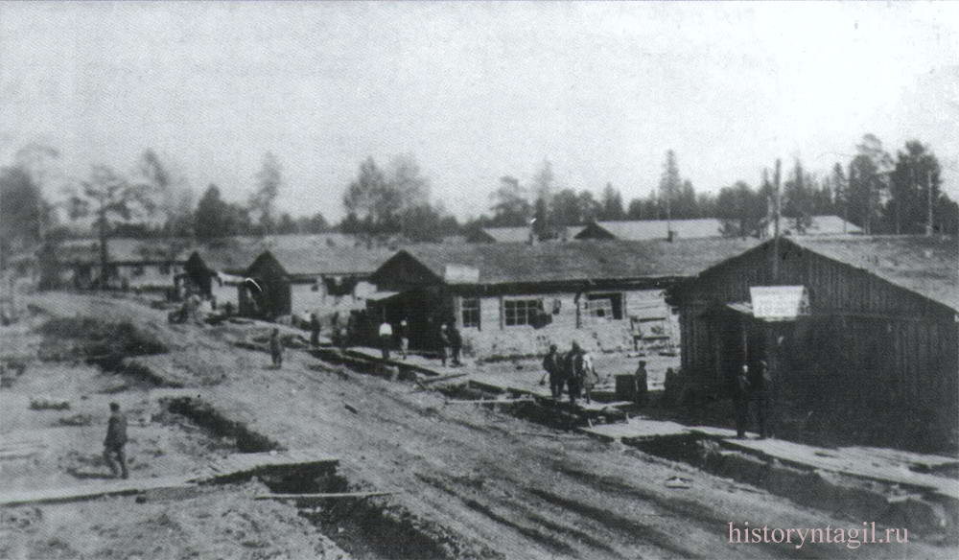

Slide 9
Историческая справка
Оживленная трасса Восточного шоссе в 1930-гг называлась улицей Заводской и была первой улицей района, состоящей из 8 дощатых бараков. Бараки и брусковые дома, служили жильем для основной массы рабочих, в бараках размещались первый магазин, баня, столовая, школа.
Это было очень трудное время: рабочие зимовали в неутепленных бараках. Грязь в них была ужасающая. Боролись с сыпным тифом, дизентерией, корью. Не хватало врачей, медсестер. Обычным явлением стала смерть от истощения. Но первые строители искренне верили, что бараки сооружаются на несколько лет и что вскоре они переселятся в великолепные дома соцгорода.

Slide 10
Вопрос
2. Опишите условия жизни первых строителей завода и Вагонки?

Slide 11
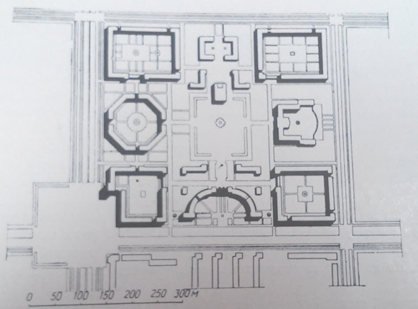
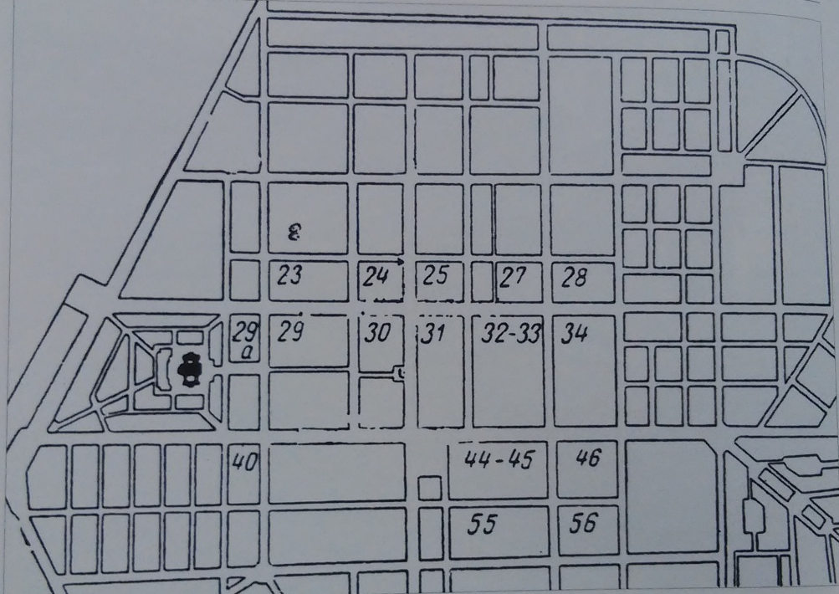

Slide 12
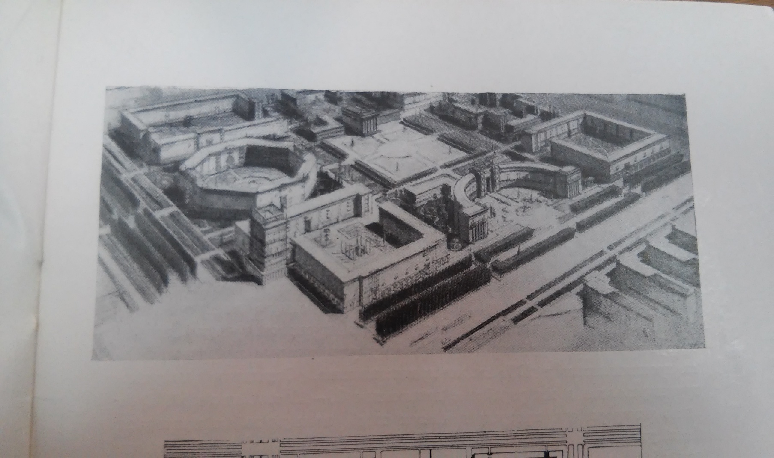

Slide 13
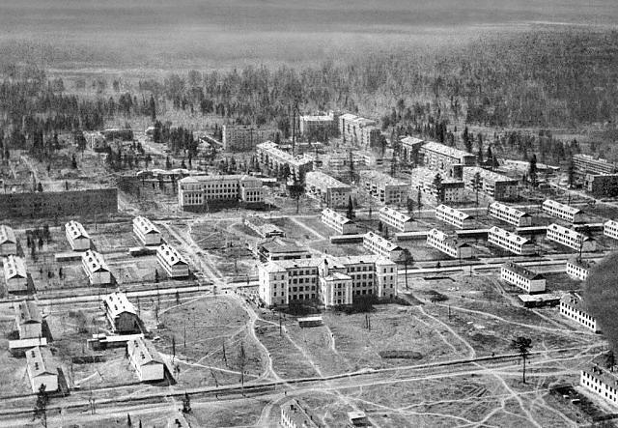

Slide 14
Историческая справка
Перейдя Заводскую улицу, мы оказываемся на улице Ильича, одной из первых в Дзержинском районе. Называлась она в то время улицей Ленина. В 1930-е годы она была центральной, главной улицей Вагонки. Именно с застройки этой улицы первыми капитальными домами началось создание соцгорода.
Проект застройки района был разработан московскими архитекторами во главе с М.Гинзбургом. Две параллельные улицы Сталина (современный проспект Вагоностроителей) и Ленина (современная улица Ильича), являлись главными магистралями нового города, связывали жилой район с заводом.
Основу схемы планировки жилого района составляли самостоятельные кварталы, в каждый из которых входили жилые дома, детский сад и детские ясли. В квартале намечалось строительство столовых, школы и площадок для спорта и отдыха.
На основе разработанной схемы планировки в довоенное время в кварталах между улицами Ленина и Сталина были возведены 14 капитальных 3-4-5-этажных домов, детские ясли, детский сад и две школы. Но ни один из кварталов к началу войны полностью не был закончен.

Slide 15
Вопрос
3. Как, по проекту московских архитекторов, должен был выглядеть соцгород вагоностроителей?

Slide 16
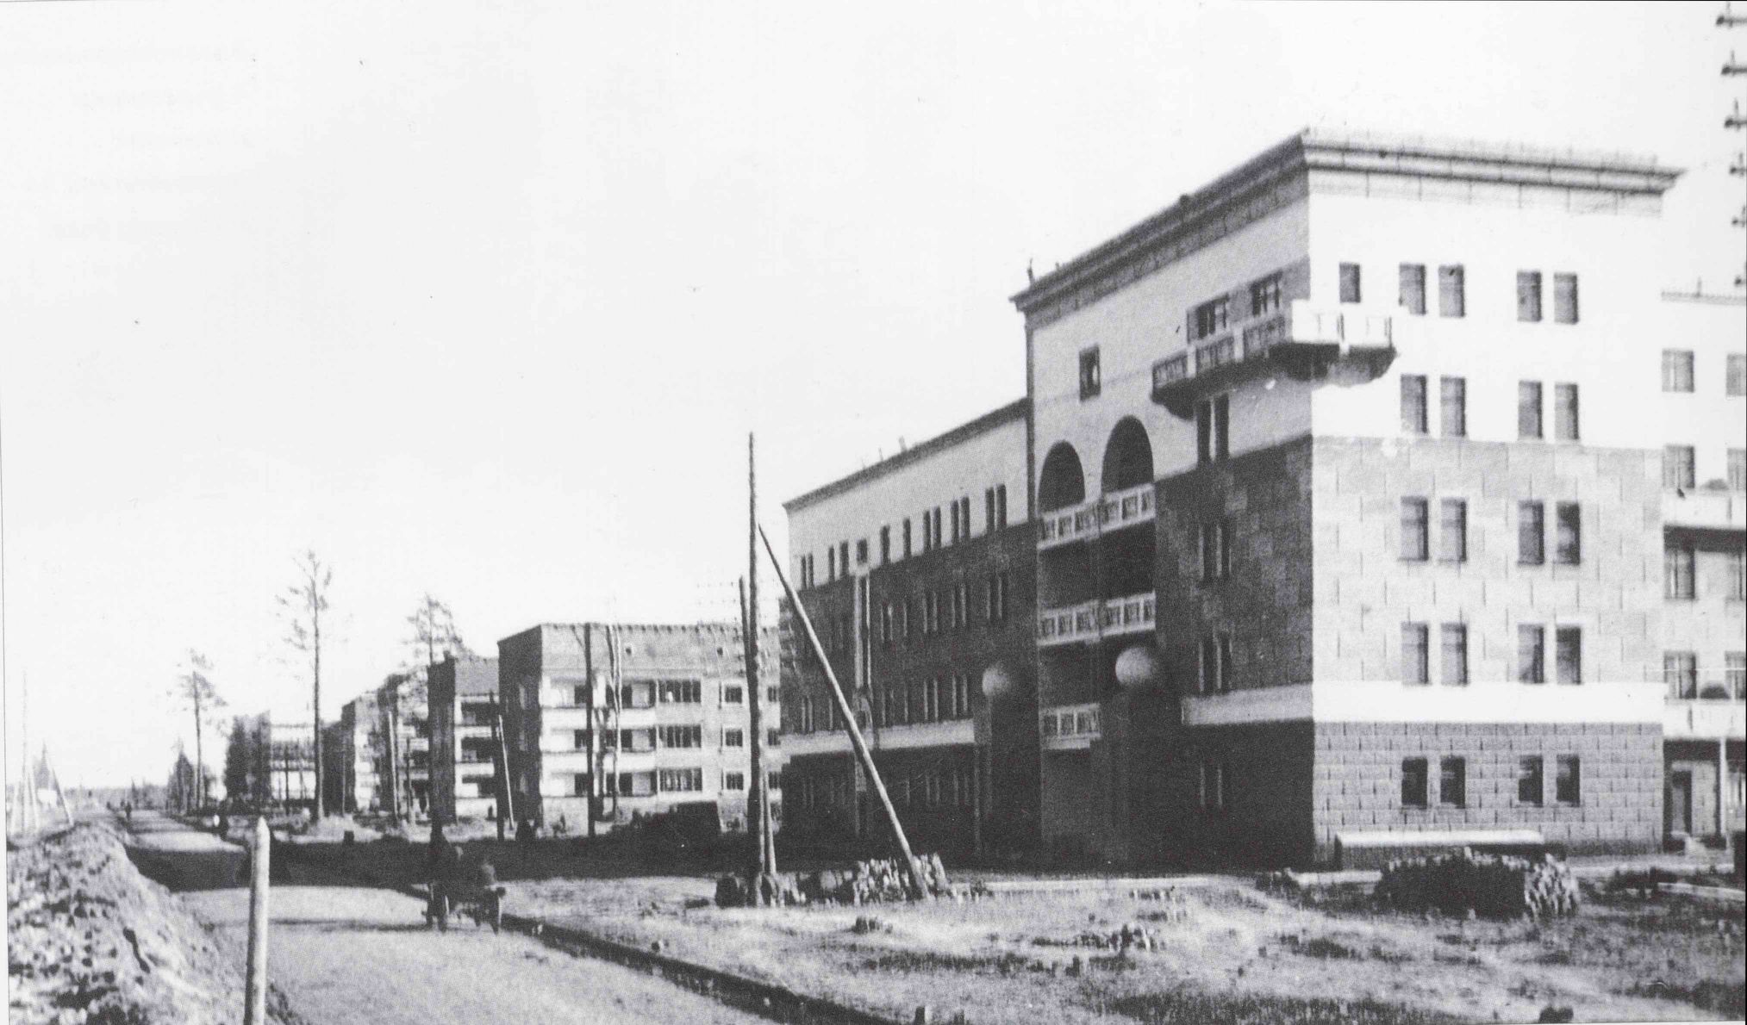
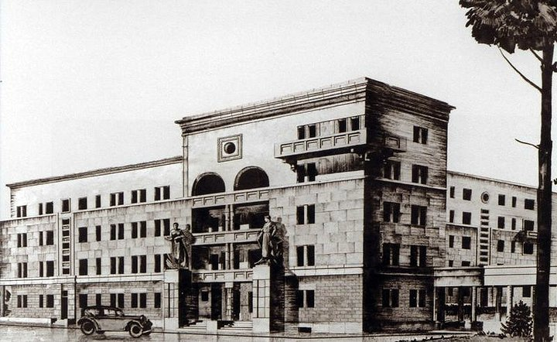
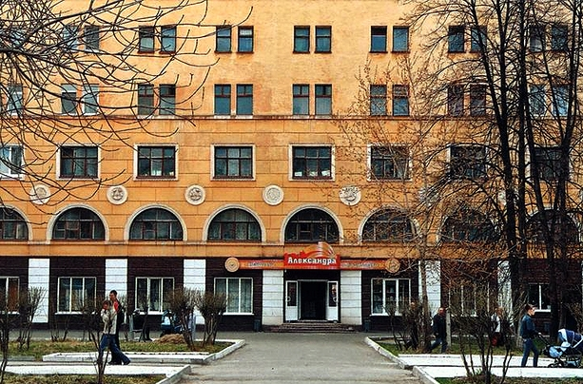
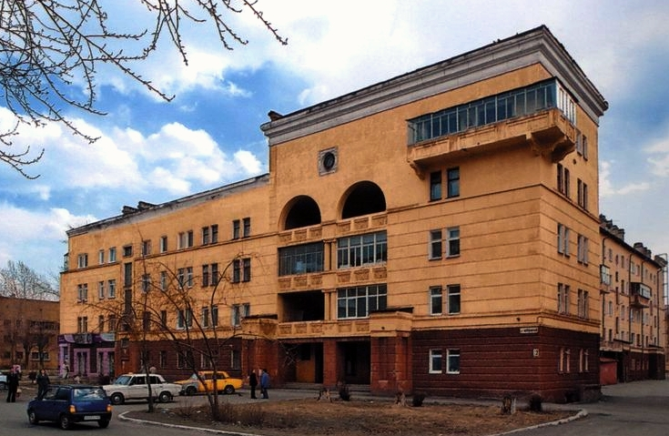

Slide 17
Историческая справка
Дом инженерно-технических работников именовавшийся также "Домом дирекции", первое капитальное здание соцгорода, ныне - памятник архитектуры регионального значения считается одной из самых интересных довоенных построек Вагонки. Он построен в 1935 г. по приказу наркома промышленности СССР С. Орджоникидзе для закрепления инженерных кадров на Уралвагонзаводе. В разные годы здесь жили руководители Уралвагонзавода и района: первый директор УВС Г.З.Павлоцкий, директор УТЗ Ю.Е.Максарев, директор УВЗ И.В.Окунев, главный металлург завода в 1930-е годы П.И.Башкиров, главный конструктор по вагоностроению 1935-1959 гг. Д.Н.Лоренцо.
Это здание построено в стиле конструктивизма. По замыслу архитекторов над главным входом должны были быть установлены две атлетические фигуры рабочих. При доработке проекта строителям пришлось отказаться от этой задумки (их заменили массивными шарами), а также не стали возводить и арки с колонами на въездах в междомовое пространство.
Кроме собственно квартир в здании был размещён продовольственный магазин (известный большинству вагонских жителей, как «четвёртый»), бытовой комбинат (прачечная, ремонт обуви и одежды) и учреждение временного пребывания детей.

Slide 18
Вопрос
4. Какие функциональные особенности Дома дирекции позволяют назвать его домом – коммуной?

Slide 19
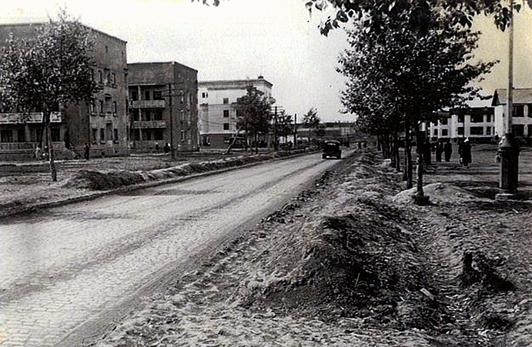
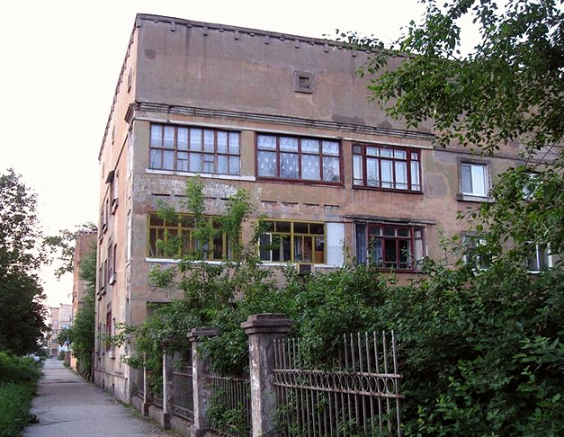

Slide 20
Историческая справка
Далее по улице Ильича располагаются дома под номерами 4,6,8,10, которые построены в стиле конструктивизма без особой оригинальности по типовому проекту специально для ударников Стахановского движения. Их так и называли - «стахановские» дома.
Новые дома на Вагонке были престижными, в них селили заслуженных людей Уралвагонзавода. Квартиры имели две, три, четыре жилые комнаты, очень маленькие по площади кухни, ванные имели естественное освещение.
Не имея возможность обеспечить всех работников новым жильем, руководство УВЗ распределяло жилье и прочие блага дифференцированным образом. Квартиры в капитальных домах считались большой роскошью и предоставлялись обычно специалистам и руководителям, приглашенным для строительства, основная масса рабочих продолжали жить в бараках.

Slide 21
Вопрос
5. Кто становились первыми жильцами новых капитальных домов соцгорода?

Slide 22
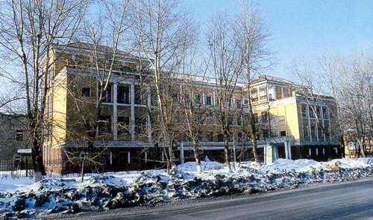
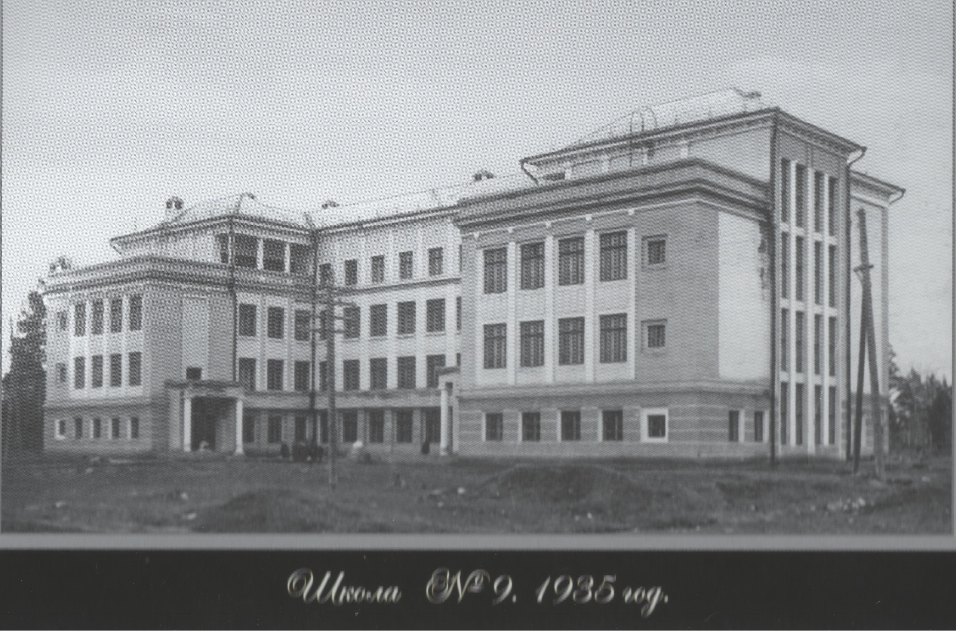
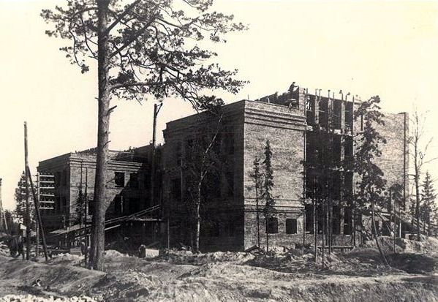

Slide 23
Историческая справка
Пройдя вдоль домов № 4,6,8,10 улицы Ильича, мы подходим к школе №9, еще одному яркому представителю стиля конструктивизма, построенную в 1935г. Она является (наряду со школой №7) одной из первых каменных школ района.
Для школьников это событие было особенно важным, поскольку еще в 1932 году 245 детей обучались в первой школе Вагонке - бараке №21 с просвечивающими насквозь стенами и потолком.

Slide 24
Вопрос
6. Назовите первые школы Дзержинского района.

Slide 25
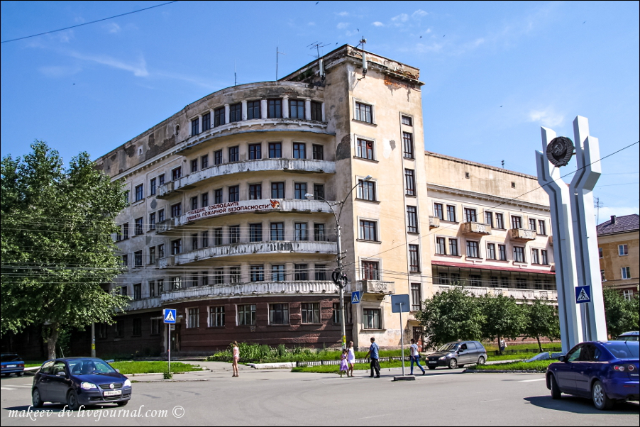
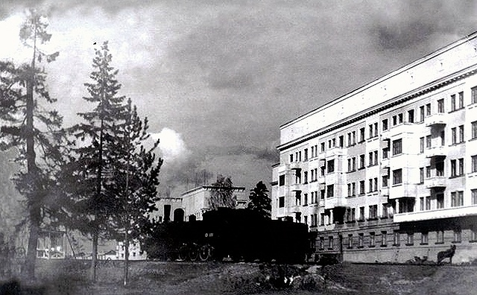

Slide 26
Историческая справка
"Седьмая каменная» - седьмой по счету каменный дом, построенный на Вагонке в 1937 году, изначально предназначался под гостиницу, но 27 июня 1938 году был переоборудован под районную больницу и поликлиннику. На эту стройплощадку были переброшены значительные технические и людские ресурсы, а также подведена временная железнодорожная ветка.
29 января 1939 года начался прием больных. В новую больницу переместились родильное, терапевтическое и хирургическое отделения. За первые сутки работы здесь родились 10 малышей.

Slide 27
Вопрос
7. Откуда произошло название «Седьмая каменная» и что оно обозначает?

Slide 28
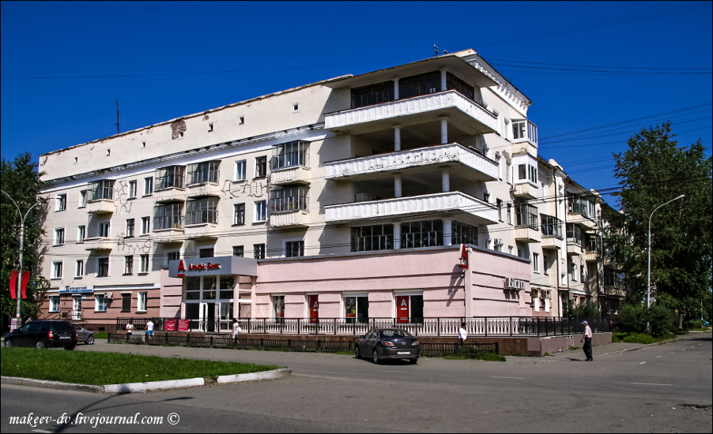
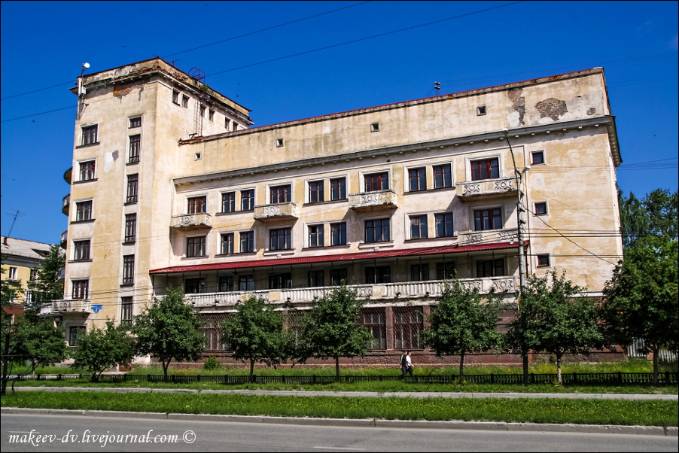

Slide 29
Историческая справка
На границе жилого микрорайона был возведён жилой дом, спроектированный в традициях конструктивизма. Внутренняя концепция здания традиционна для тех лет: первый этаж дома проектировался для объектов социально-бытового назначения: магазина, столовой, прачечной, библиотеки.
Строительство зданий общественного назначения и многофункциональных домов - коммун в 1930-е годы было проявлением "заботы новой власти о человеке труда", стремящейся обеспечить его "всеми видами благоустройства".

Slide 30
Вопрос
8. Перечислите первые здания Вагонки, построенные в стиле конструктивизма.

Slide 31
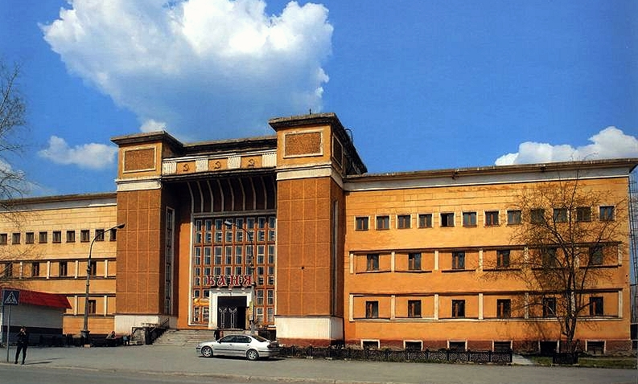
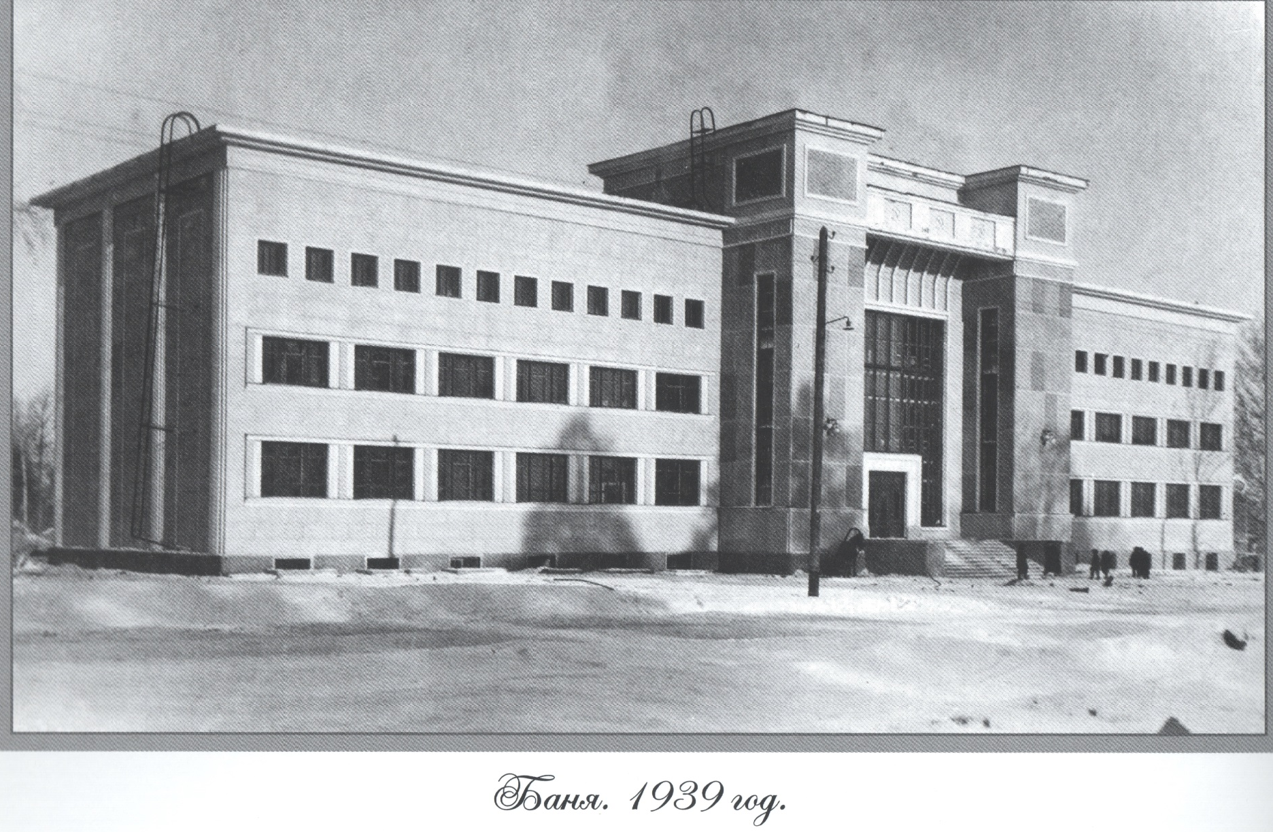

Slide 32
Историческая справка
13 января 1939г. началась приемка новой бани, где были не только общие секции, но и номера с ванными и душами, парикмахерская и буфет.
Первая баня, располагавшаяся в одном из бараков, появилась в районе поздней осенью 1931года; пропускная способность ее была 30-50 человек в смену - в зависимости от подачи воды, доставляемой в бочках на лошадях. Новая баня стала спасением для жителей района, так как многие еще помнили норматив 1933г. - одна помывка на 35 дней.

Slide 33
Вопрос
9. Когда в районе состоялась приемка новой каменной бани?

Slide 34
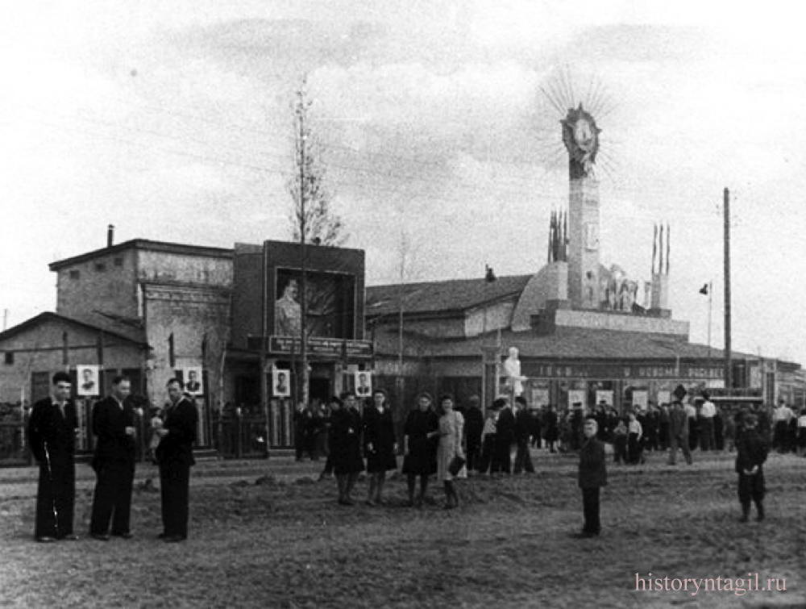
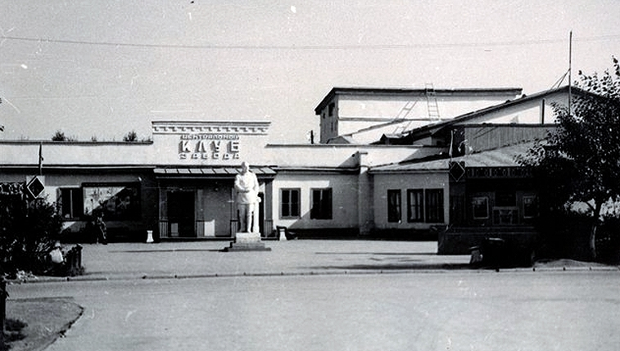
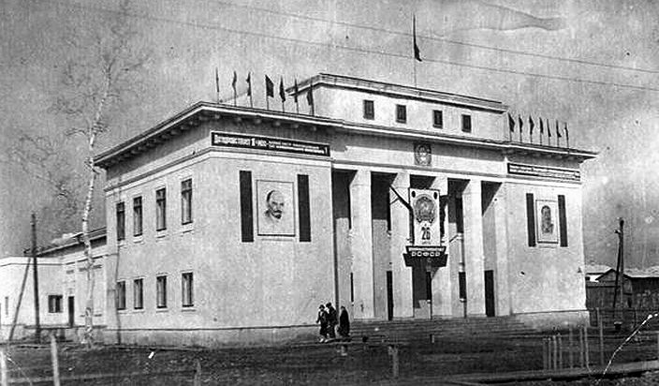
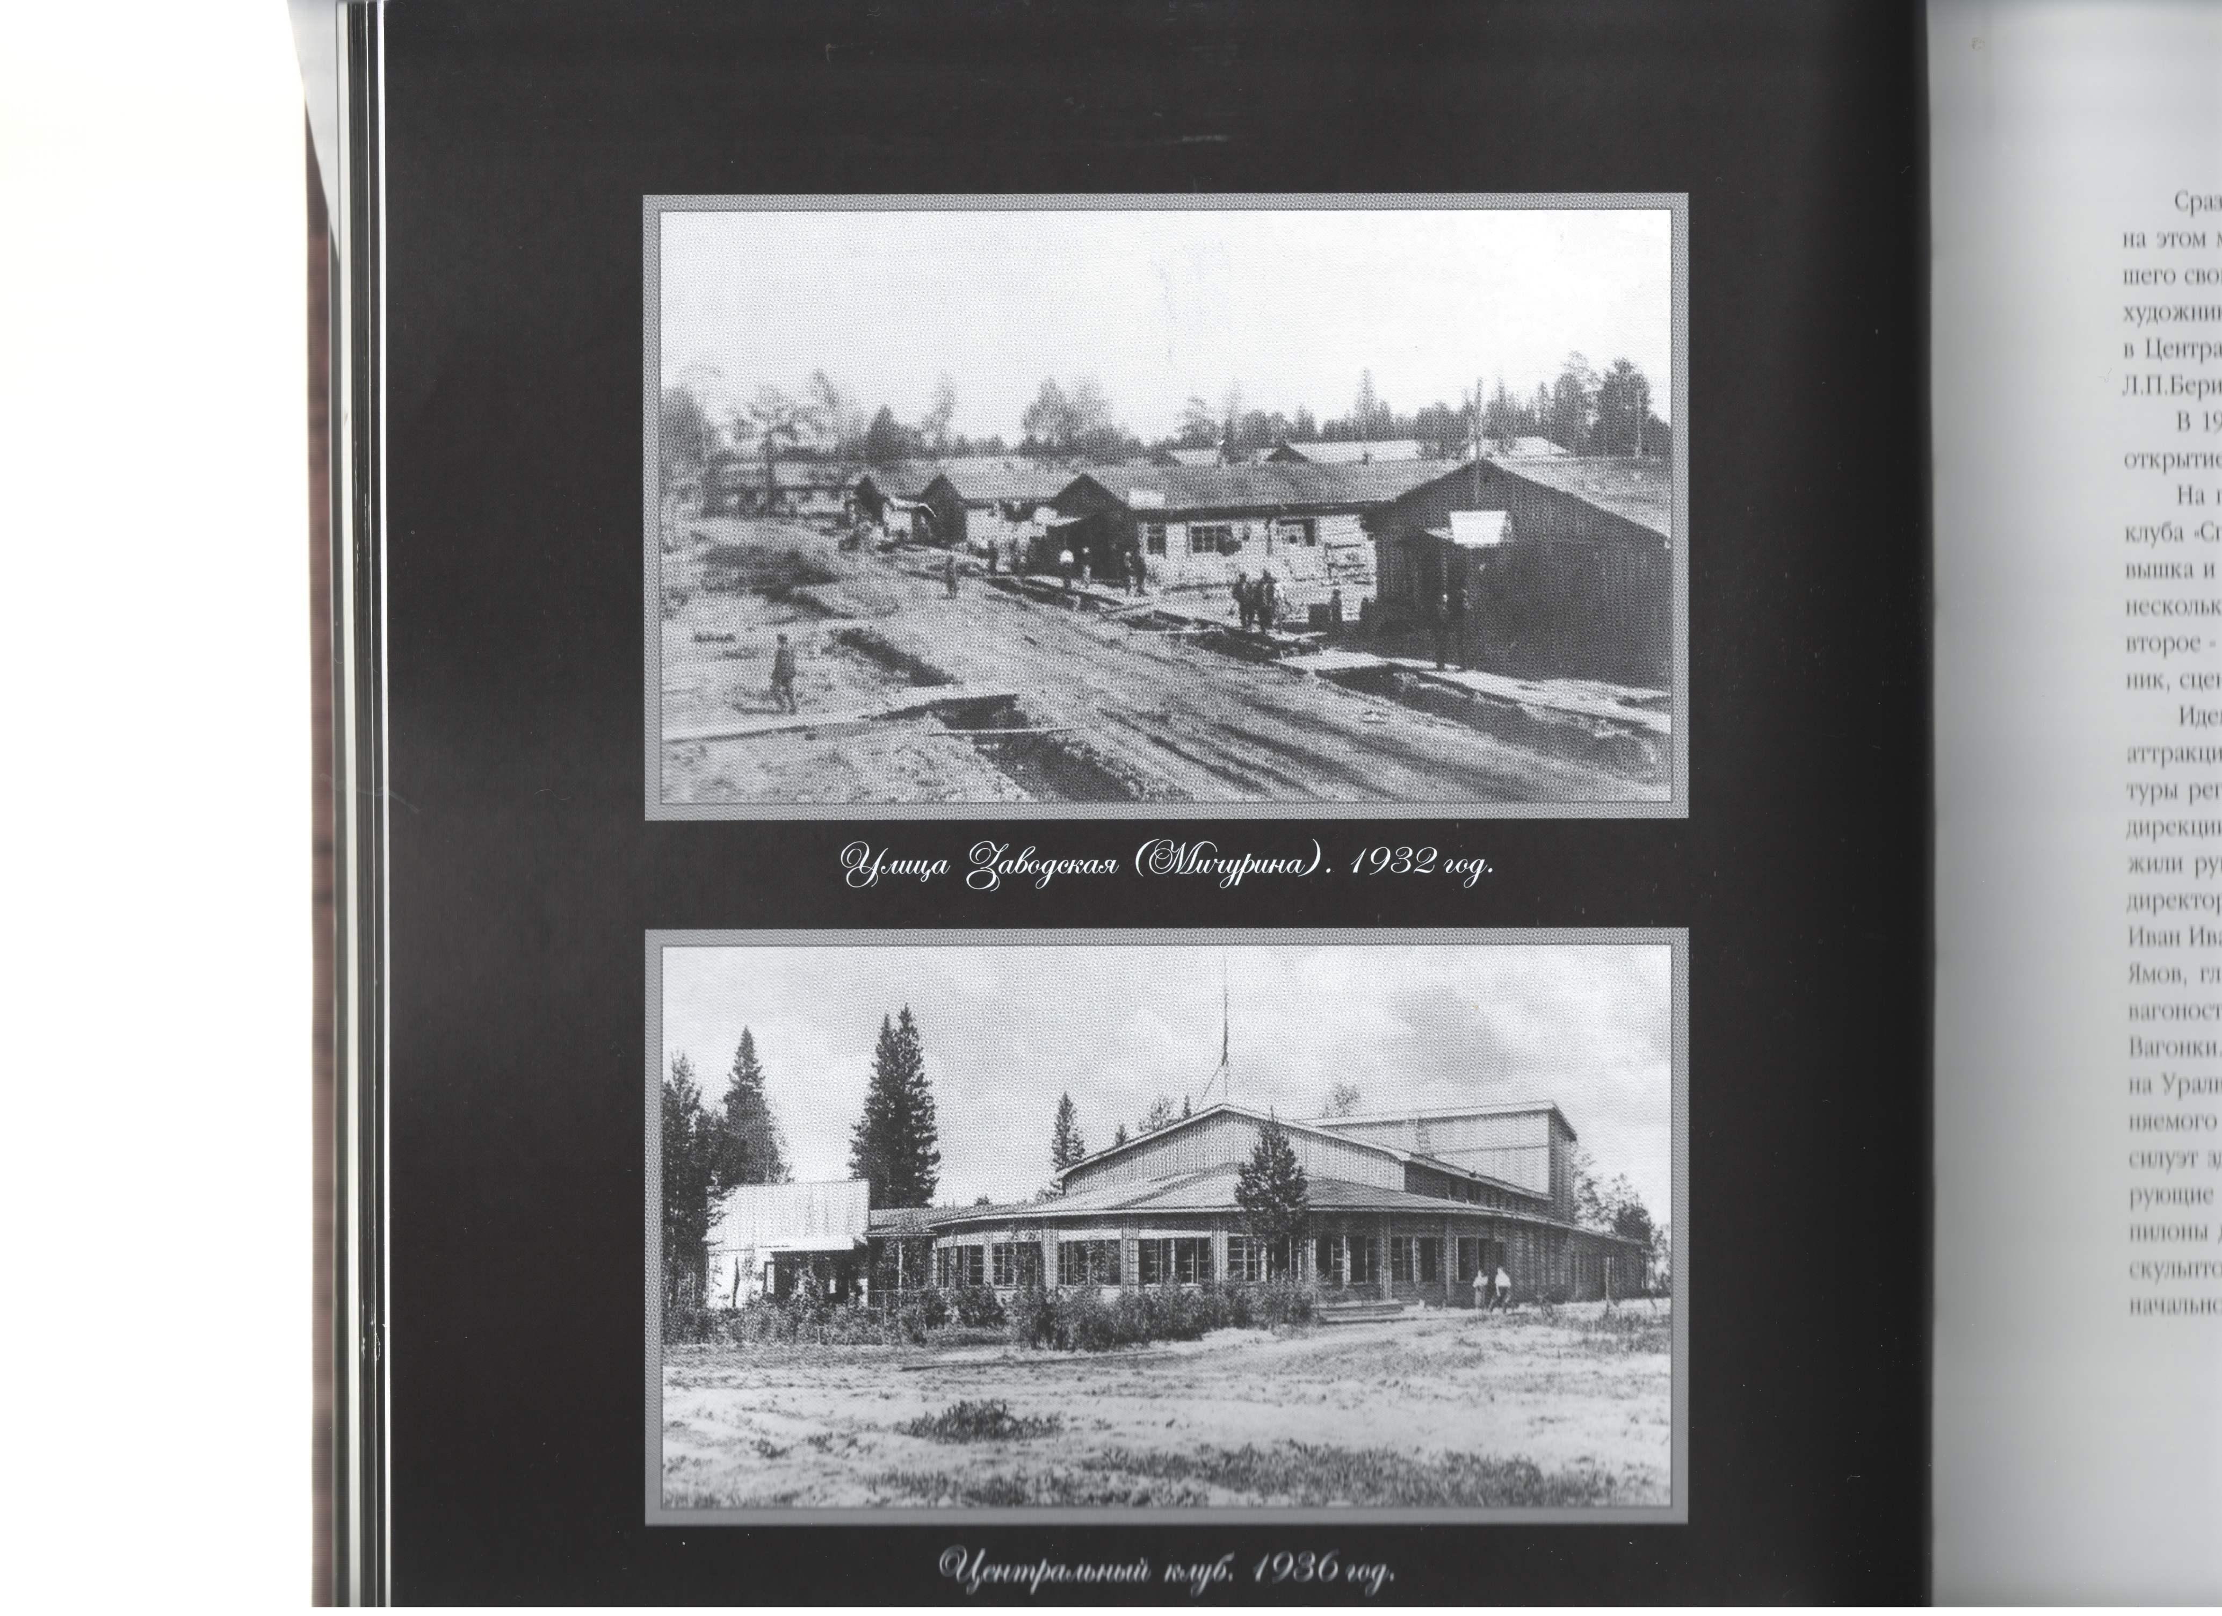

Slide 35
Историческая справка
Отдых и досуг заводчан также проходил в специально возведенных клубах, стадионах.
С появлением в районе общественной организация - Совета жен инженерно-технических работников, больше внимания стало уделяется вопросам улучшения питания, медицинского обслуживания, коммунальной, культурно-бытовой сфер, воспитания. Председателем этой организации стала жена управляющего Уралвагонстроем Рита Яковлевна Марьясина.
Первое здание Центрального клуба Уралвагонзавода было рассчитано на 850 мест. В 1936 году Женсовет инициировал строительство второго, более благоустроенного клуба, где можно было читать лекции по вопросам педагогики, гигиены, литературы, проводить курсы кройки и шитья. Так появился Клуб инженерно-технических работников.

Slide 36
Вопрос
10. Какая общественная организация района занималась вопросами улучшения питания, медицинского обслуживания, культурно-бытовой сферы, воспитания?

Slide 37
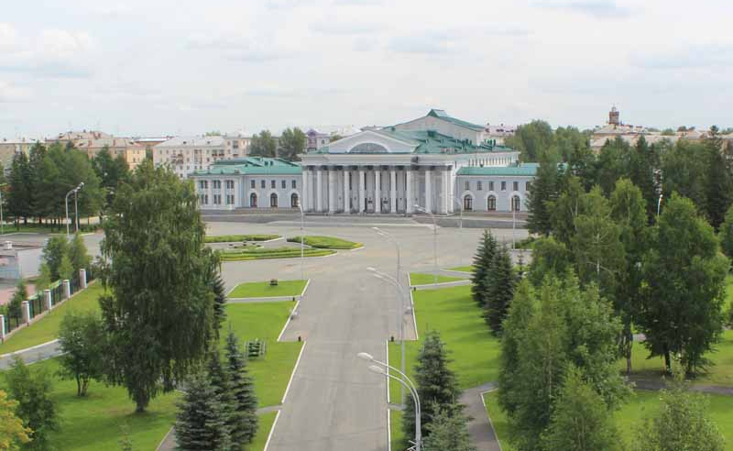
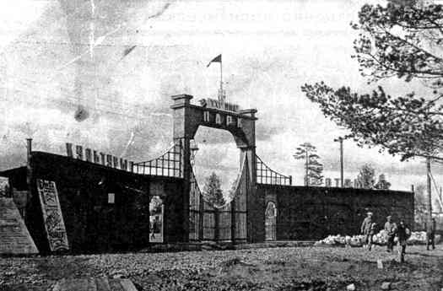
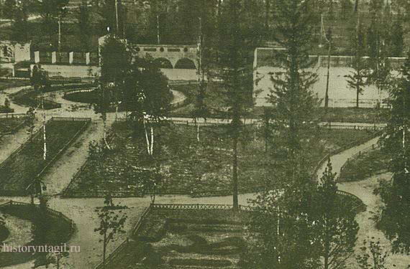

Slide 38
Историческая справка
В 1936 году состоялось открытие районного парка культуры и отдыха с детским городком (ныне парк культуры им.И.В.Окунева). Неподалеку от него располагался вход на стадион спортивного заводского клуба "Спутник", где была построена парашютная вышка и проводились соревнования по прыжкам с парашютом.

Slide 39
Вопрос
11. Как проходил досуг и отдых первых жителей Вагонки?

Slide 40
Викторина «Загадочный соцгород»
УралВагонЗавод
Улица Заводская
Улица Ильича
Дом Дирекции
«Стахановские» дома
Школа № 9
«Седьмая Каменная»
Вагоностроителей 13
Баня
Центральный клуб УВЗ
Парк культуры и отдыха

Slide 41
Эпилог
Вот мы и совершили виртуальную экскурсию по соцгороду вагоностроителей, познакомились с историей создания, прошлись по первым улицам.
В завершении хочется отметить, что район планировали талантливые архитекторы, окрыленные мечтой о новой, достойной и счастливой жизни. По оценке специалистов-архитекторов наш район - один из лучших в Нижнем Тагиле.
Очень надеемся, что в ходе экскурсии каждый открыл для себя немало нового и интересного. Давайте будем еще сильнее любить и беречь нашу родную Вагонку и обязательно сделаем ее еще более красивой и уютной.

Slide 42
Словарь
Соцгород – город – коммуна, город – мечта, название строившихся в 1930-е годы по единому плану жилых массивов в различных городах бывшего СССР.
Дом – коммуна – архитектурное и социальное явление 1920-1930-х годов, ставшее воплощением идеи «обобществленного быта».
Конструктивизм – авангардистское направление в архитектуре, зародившееся в 1920 - первой половине 1930-х годов в СССР.
Барак – деревянное здание легкой постройки, предназначенное для жилья.
Брусковый дом – двухэтажный жилой дом из бруса для рабочих.
Стахановские дома – дома, построенные по типовому проекту специально для ударников Стахановского движения.
Спецпереселенец – лицо, выселенное с места проживания, преимущественно в отдаленные районы страны. Особая категория репрессированного населения СССР.

